Slide 1
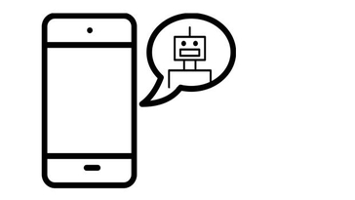
Chatting + Robot
사람과 문자 대화를 통해 알맞은 답이나 각종 정보를
제공하는 인공지능 기반의 커뮤니케이션 소프트웨어

Slide 2
1
시나리오
채팅을 통해 회의실 예약하기
예약 정보 확인하기
예약 날짜 수정하기
예약 취소하기

Slide 3
1. 회의실 예약
2
설계 – 안내
2. 날짜별 예약 현황
인사하기
메뉴 출력
3. 나의 예약 확인
메뉴 출력
4. 날짜 수정
5. 예약 취소

Slide 4
2
설계 – 1. 회의실 예약
1. 회의실 예약
예약 정보 입력
(회의실, 회의 제목, 이름, 날짜)
해당 날짜 중복
예약 완료
No
오류 메시지 출력
Yes

Slide 5
2
설계 – 2. 날짜별 예약 현황
2. 날짜별 예약 현황
날짜 입력
해당 날짜
예약 목록 출력
Yes
오류 메시지 출력
No

Slide 6
2
설계 – 3. 나의 예약 확인
3. 나의 예약 확인
이름, 예약 날짜 입력
이름, 예약 날짜 일치
예약 목록 출력
Yes
오류 메시지 출력
No

Slide 7
2
설계 – 4. 날짜 수정
4. 날짜 수정
이름, 예약 번호 입력
이름, 예약 번호 일치
오류 메시지 출력
No
Yes
수정할 날짜 입력
해당 날짜 중복
예약 수정 완료
No
오류 메시지 출력
Yes

Slide 8
3
설계 – 5. 예약 취소
5. 예약 취소
이름, 예약 번호 입력
이름, 예약 번호 일치
예약 취소 완료
Yes
오류 메시지 출력
No

Slide 9
3
대본 – 안내
/start
안녕하세요? 저는 회의실을 예약하는 챗봇입니다. ^-^
무엇을 도와드릴까요?
회의실 예약
날짜별 예약 현황
나의 예약 확인
날짜 수정
예약 취소

Slide 10
3
대본 – 1. 회의실 예약
회의실 예약
몇 회의실을 예약할까요? (ex. 201)
201
회의제목을 입력해주세요.
인턴면담
성함이 어떻게 되세요?
이명진
회의 날짜는 언제인가요? (ex. 2018-07-23)

Slide 11
3
대본 – 1. 회의실 예약
2018-06-01
몇시에 시작하세요? (ex. 13:30)
14:00
몇시에 끝나세요? (ex. 17:30)
15:00
'이명진'님의 예약이 완료되었습니다.
예약 번호: 63
회의실: 201
신청자: 이명진
회의 제목: 인턴면담
회의 일자: 2018-06-01
회의 시작 시간: 14:00:00
회의 종료 시간: 15:00:00

Slide 12
3
대본 – 2. 날짜별 예약 현황
날짜별 예약 현황
확인하실 회의 날짜는 언제인가요? (ex. 2018-07-23)
2018-06-01
'2018-06-01' 예약 내역입니다.
예약 번호: 63
회의실: 201
신청자: 이명진
회의 제목: 인턴면담
회의 일자: 2018-06-01
회의 시작 시간: 14:00:00
회의 종료 시간: 15:00:00
예약 번호: 84
회의실: 203
신청자: 이영표
회의 제목: 임원회의
회의 일자: 2018-06-01
회의 시작 시간: 10:00:00
회의 종료 시간: 11:00:00

Slide 13
3
대본 – 3. 나의 예약 확인
나의 예약 확인
성함이 어떻게 되세요?
이명진
확인하실 회의 날짜는 언제인가요? (ex. 2018-07-23)
2018-06-01
'이명진'님의 '2018-06-01' 예약 내역입니다.
예약 번호: 63
회의실: 201
신청자: 이명진
회의 제목: 인턴면담
회의 일자: 2018-06-01
회의 시작 시간: 14:00:00
회의 종료 시간: 15:00:00

Slide 14
3
대본 – 4. 날짜 수정
날짜 수정
성함이 어떻게 되세요?
이명진
예약 번호는 어떻게 되세요? (ex. 183)
63
수정하실 회의 날짜는 언제인가요? (ex. 2018-07-23)

Slide 15
3
대본 – 4. 예약 수정
2018-06-01
몇시에 시작하세요? (ex. 13:30)
13:00
몇시에 끝나세요? (ex. 17:30)
14:00
'이명진'님의 날짜 수정이 완료되었습니다.
예약 번호: 63
회의실: 201
신청자: 이명진
회의 제목: 인턴면담
회의 일자: 2018-06-01
회의 시작 시간: 13:00:00
회의 종료 시간: 14:00:00

Slide 16
3
대본 – 5. 예약 취소
예약 취소
성함이 어떻게 되세요?
이명진
예약 번호는 어떻게 되세요? (ex. 183)
63
'이명진'님의 예약번호 '63'번 예약이 취소되었습니다.

Slide 17




4
개발 환경
Telegram 메신저
-Access Token을 통해 Bothub서버와 연동
2. Bothub 챗봇 서버
-챗봇을 구동하는 서버
3. Dialogflow 자연어 처리 엔진
- Access Token을 통해 Bothub 서버와 연동
4. AWS MySQL 서버
-예약 정보를 저장하는 Table

Slide 18
5
챗봇 시스템 구성도
User
대화방 생성
메시지 입력
메시지 수신
등록된 webhook으로 메시지 전달
Webhook에서 메시지 수신
메시지 확인
자연어 이해
예약 정보 저장
자연어 처리
메시지 결정
메시지 수신
메시지 발신
메시지 수신
User에게 메시지 전달

Slide 19
6
추가기능 – 외부 link 연결
예약 전체 목록
아래 link를 누르시면 예약 전체 목록을 확인하실 수 있어요!^-^
예약 전체 목록 link

Slide 20
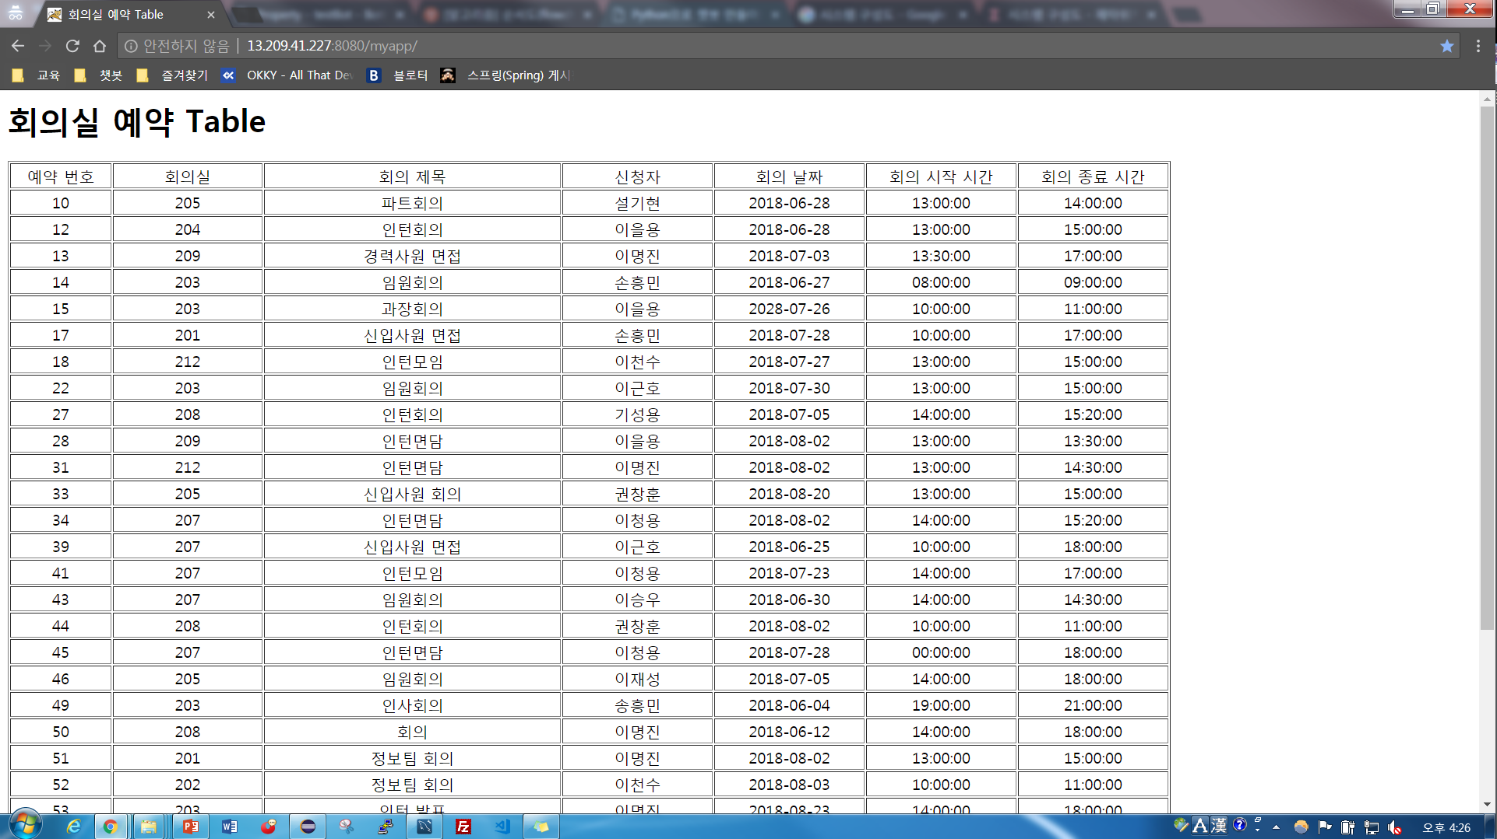
6
추가기능

Slide 21
6
추가기능 – 자연어 처리
startTime
date
오늘 오후 3시에 예약좀 할게
몇 회의실을 예약할까요? (ex. 201)
201
회의제목을 입력해주세요.
인턴면담
성함이 어떻게 되세요?
이명진
몇시에 끝나세요? (ex. 17:30)
17:30
'이명진'님의 예약이 완료되었습니다.
예약 번호: 65
회의실: 201
신청자: 이명진
회의 제목: 인턴면담
회의 일자: 2018-06-16
회의 시작 시간: 15:00:00
회의 종료 시간: 17:30:00

Slide 22
